Slide 1
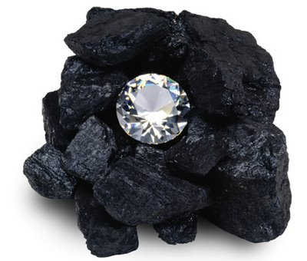
Муниципальное образовательное учреждение школа № 6
«Вся правда об АЛМАЗах»
Выполнил: Попов Егор
Ученик 1 «Е» класса
Руководитель: Турова О.А.
г.Южно-Сахалинск
2014

Slide 2
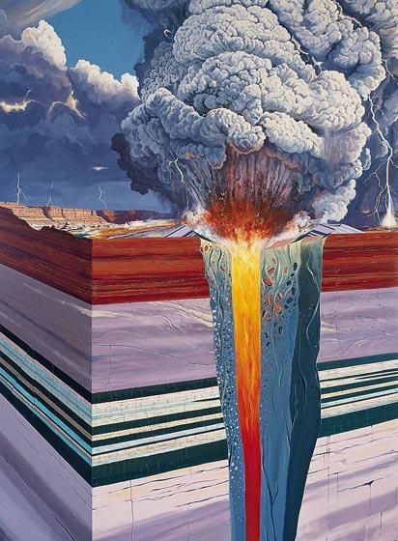
Введение
Веками и тысячелетиями алмазы притягивали и завораживали людей, своей красотой, своим блеском, прозрачностью и необычной прочностью. Все эти свойства приписывались магическим, неземным и колдовским свойствам этого минерала. Только в последние 250 – 300 лет ученые смогли узнать настоящие уникальные свойства алмазов, их происхождение и освоить промышленные способы их добычи.
Как образуются алмазы
Алмаз – это самый крепкий, чистый, износостойкий и долговечный из открытых на Земле минералов. Он состоит из соединений углерода и по свому составу близок к таким всем известным вещам, как графит в стержне простого карандаша, угль или зола в костре.

Slide 3
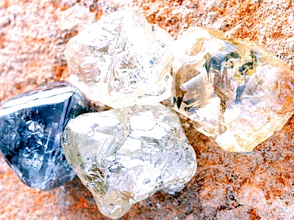
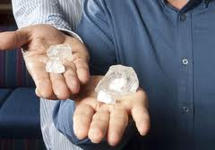
Образуются алмазы на глубине от 100 до 200 километров, при высоких температурах 1300 – 1500 градусов и высоком, просто громадном давлении, которое не может выдержать ничто живое на Земле. Образование алмазов может длиться несколько миллионов лет. Затем алмазы вместе с магмой при извержении вулканов выносятся к поверхности Земли.
И в начале, алмазы напоминают внешне небольшие кусочки стекла или маленькие ромбовидные, мутные цветные кубики. Цветными они становятся благодаря примесям разных химических элементов.

Slide 4
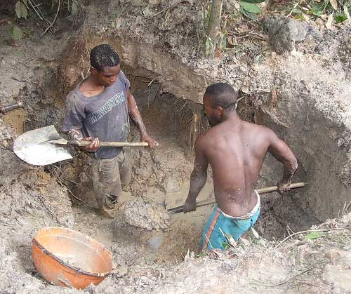
Кайло и лопата служили основными инструментами для извлечения породы содержащей алмазы.
Как добывают алмазы
Долгое время, на протяжении многих веков алмазы находили только в россыпях рек: в Индии и Бразилии их намывали отдельные старатели из речных песков.

Slide 5
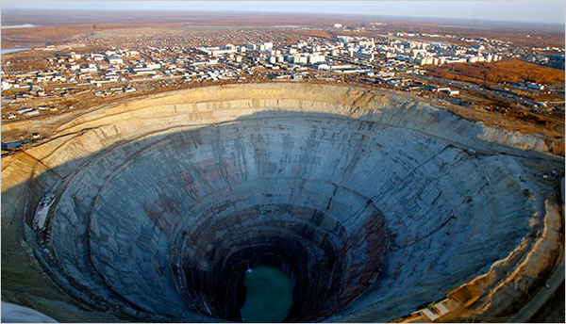
С развитием науки геологии и технического прогресса, в Южной Африке вначале, а потом по всему миру, были открыты большие залежи алмазов и их добыча приняла промышленный масштаб.
Месторождения принято называть кимберлитовыми трубками из-за их внешнего вида, большие, открытые вертикальные шахты уходящие глубоко вниз.

Slide 6
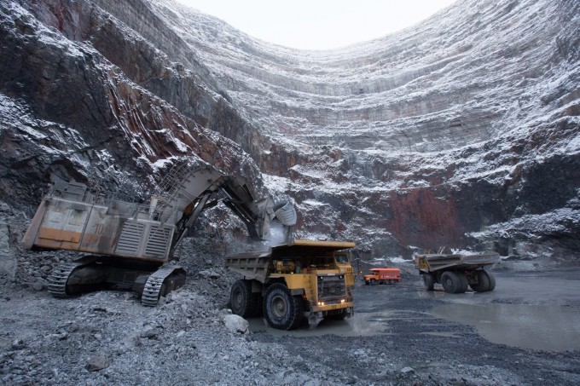
Добыча алмазосодержащей породы ведется с применением тяжелой подъемной техники.

Slide 7
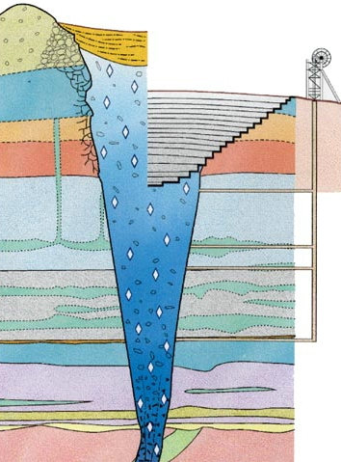
Когда карьеры на трубках достигают такой глубины, что дальнейшая их эксплуатация стала опасной и экономически невыгодной, кимберлитовые трубки стали разрабатывать комбинированным способом: верхнюю часть (до экономически целесообразной глубины) — открытым, а более глубокие горизонты — подземным.

Slide 8
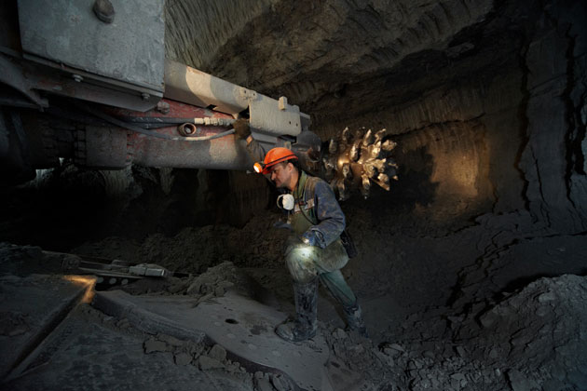
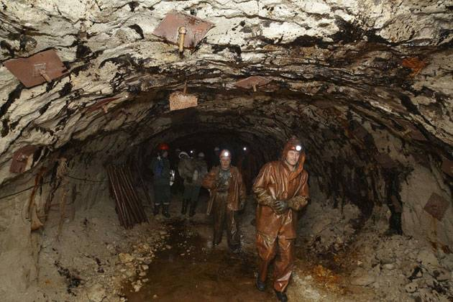

Slide 9
С развитием технического прогресса алмазы стали добывать практически во всех экстремальных условиях: на дне океана, в руслах рек, в африканских тропиках, саваннах, пустынях и даже за Полярным кругом. Около 25 стран на всех континентах, кроме Антарктиды сегодня добывают алмазы. Однако около 80% мировых запасов алмазов хорошего качества поступает лишь из таких стран, как Россия, Ботсвана, Южная Африка, Намибия и Ангола.
Первый документально зафиксированный алмаз в нашей стране был найден 4 июля 1829 года на Урале. В настоящее время промышленная добыча алмазов в России ведется в трех регионах: в Республике Саха (Якутия), Пермской области и Архангельской области. По разведанным запасам алмазов Россия занимает первое место в мире. По итогам 2007-2008 годов первое место по объемам добычи занимала Россия.

Slide 10
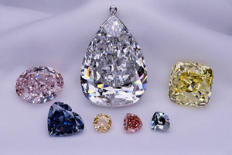
Как используют алмазы
Благодаря своим уникальным свойствам алмазы используют сразу в двух основных сферах, чистые, без дефектов в ювелирных украшениях, остальные 80 %, мелкие и имеющих дефекты в науке и технике.
В ювелирных украшениях ценятся крупные и чистыё алмазы, особенно ценны эти качества в цветных алмазах. Большие алмазы, обработанные и ограненные до состояния бриллианта могут стоить десятки миллионов американских долларов.
Вот ряд уникальных свойств алмаза, которые использует современная наука и промышленность:
Алмаз является самым твердым природным материалом известным на Земле.
Алмаз проводит тепло в 5 раз быстрее, чем медь и именно поэтому он кажется холодным на ощупь.
Алмаз может быть и проводником и изолятором, поэтому он может пропускать электрический ток или нет.
Алмаз может остаться целым в среде, которая разрушит другие материалы. Он может выдержать большие физические, химические и радиоактивные воздействия.
Если алмаз поместить внутрь человеческого тела, он не будет вызывать иммунной реакции.
Благодаря этим уникальным свойствам этот минерал прочно завоевал свое место в различных сферах деятельности человека:

Slide 11
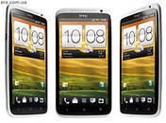
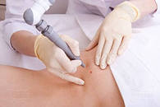
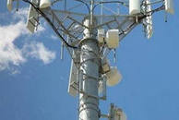
Медицина.
Алмазные лезвия скальпелей имеют сверхтонкие края, что уменьшает ширину разрезов, плюс такие лезвия остаются острыми гораздо дольше, чем стальные. Алмазы также применяются в лазерных устройствах для прижигания разрезов и ран. Алмаз состоят из углерода, он идеальный материал для использования в наших телах, так как не вызывает в организме иммунной реакции.
Телекоммуникация.
Кристалл алмаза может позволить нескольким сигналам на разных частотах пройти одновременно по кабелю. Кроме того алмаз способен выдерживать высокое напряжение и изменение температуры. Тепло проходит через алмаз гораздо быстрее, чем через медь. Это делает его применение полезным в местах, где много тепла генерируется на небольшом пространстве, например в микроэлектронике.

Slide 12
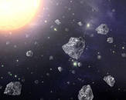
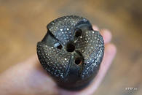
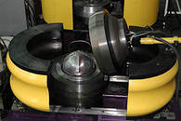
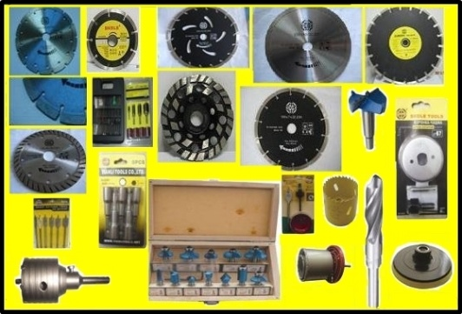
Наука.
Алмазные окна обеспечивают защиту в некоторых научных экспериментах, например в испытаниях с использованием кислот или расплавленной пластмассы. Алмазные окна также очень прозрачны, что позволяет следить за состоянием вещества, применяя инфракрасные измерительные приборы.
Промышленность.
Алмазное бурение – это наиболее эффективный и экономичный способ бурения горных пород. В буровое долото (сверло) вставляются алмазы, благодаря чему любая горная порода бурится гораздо легче. Из-за своей необычной твердости алмаз прочно занял место в промышленности, не одно современное производство не обходится без алмазных инструментов: сверил, фрез, резцов, шлифовальных кругов, стеклорезов и т.д.

Slide 13
Заключение
Наша современная жизнь немыслима без алмазов и не только в том виде, как мы привыкли их воспринимать в качестве ювелирных украшений. Алмазы помогают нам строить дома, добывать полезные ископаемые, спасать и лечить людей, благодаря им приборы, которые нас окружают работают лучше и быстрее.

